Slide 1
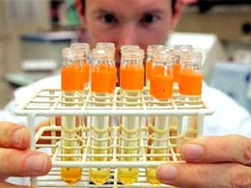
Викторина на тему: «Играй честно»
Ноябрьск – 2015г.

Slide 2
Цель: проверить спортсменов на знание антидопинговых правил

Slide 3
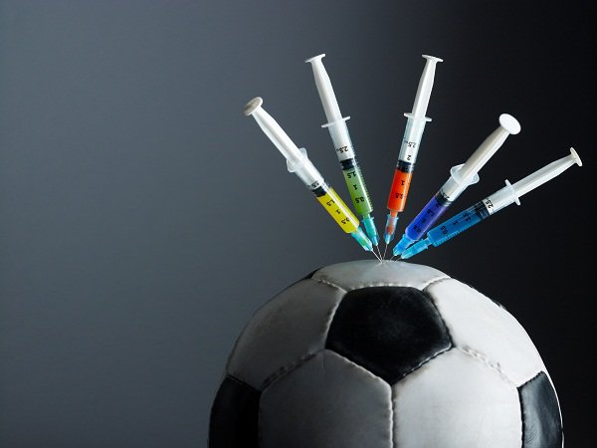
ВОПРОС №1
Что такое маскирующий агент?
A. Человек, помогающий спортсменам применять запрещенные препараты;
B. Препарат или метод, позволяющий скрыть использование запрещенных препаратов;
C. Представитель спортсмена;
D. Клей для запечатывания крышки на бутылке с контрольной пробой.

Slide 4
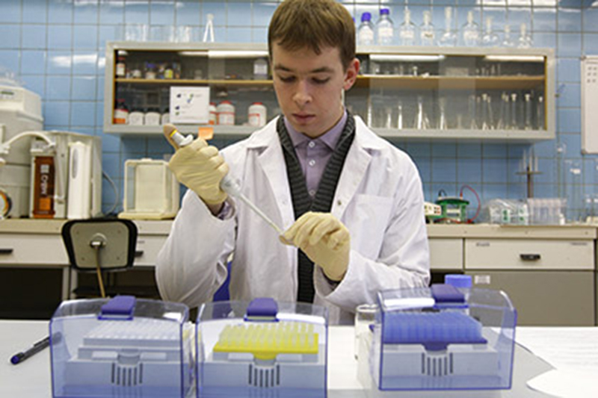
ВОПРОС №2
В настоящее время разработан и внедрен тест на выявление использования гормона роста (hGH).
A. Правильно
B. Неправильно

Slide 5
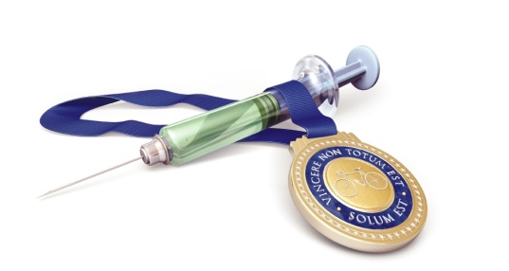
ВОПРОС №3
Какова цель Всемирного антидопингового кодекса?
A. Защищать фундаментальное право спортсменов на спорт свободный от допинга;
B. Пропагандировать здоровье, справедливость и равенство для всех спортсменов;
C. Создавать согласованные, скоординированные и эффективные антидопинговые программы на международном уровне.
D. Все перечисленные ответы верны.

Slide 6
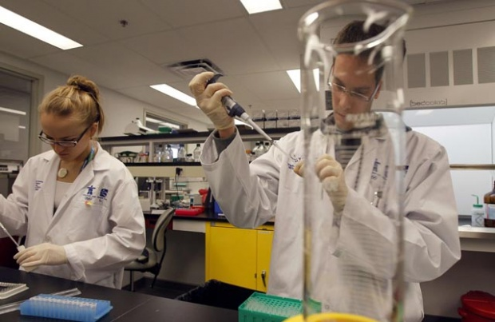
ВОПРОС №4
Тренер или врач, содействующий спортсмену в приеме запрещенных препаратов, может быть наказан в случае если спортсмен уличен в их приеме.
A. Правильно
B. Неправильно

Slide 7
ВОПРОС №5
Если у вас есть опасения или вопросы по поводу процедуры тестирования, вы можете их выразить:
A. В любое время после сбора пробы;
B. Во время сборы пробы;
C. Через письменный запрос во Всемирное антидопинговое агентство.

Slide 8
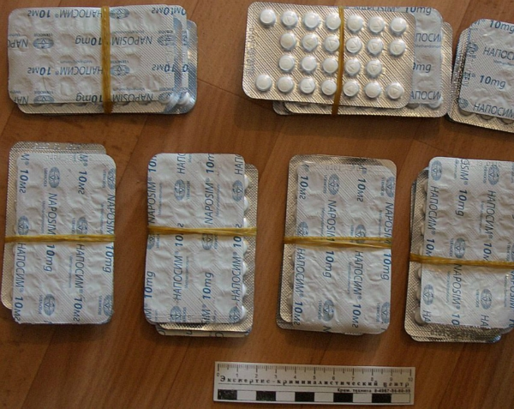
ВОПРОС №6
Если пищевая добавка приобретена в аптеке без рецепта, она должна быть разрешена для применения в спорте.
A. Правильно
B. Неправильно

Slide 9
ВОПРОС №7
Если я получил травму и не участвую в соревнованиях, я все равно обязан сообщать о своем местонахождении соостветсвующим спортивным органам на случай необходимости найти меня для проведения допинг-тестирования.
A. Правильно
B. Неправильно

Slide 10
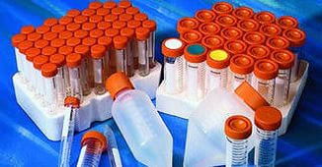
ВОПРОС №8
Меня могут подвергнуть тестированию во время соревнований, даже если я не участвую в них.
A. Правильно
B. Неправильно

Slide 11
ВОПРОС №9
Можно взять лекарство у знакомого Вам человека, даже если вы не знаете, что содержится в этот препарате.
A. Правильно
B. Неправильно

Slide 12
ВОПРОС №10
На мне лежит полная ответственность за все, что попадет в мой организм в виде еды, напитков и уколов, а также наносится на мое тело.
A. Правильно
B. Неправильно

Slide 13
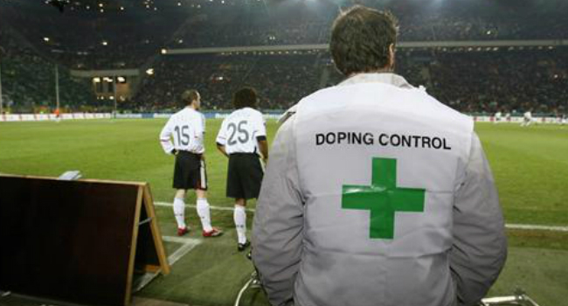
ВОПРОС №11
Запрещенный список перечисляет препараты и методы, запрещенные для использования во время и вне спортивных соревнований.
A. Правильно
B. Неправильно

Slide 14
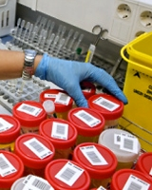
ВОПРОС №12
Если врач моей сборной прописал мне лекарство, которое привело к положительному результату на наличие допинга, то это его вина, а не моя.
A. Правильно
B. Неправильно

Slide 15
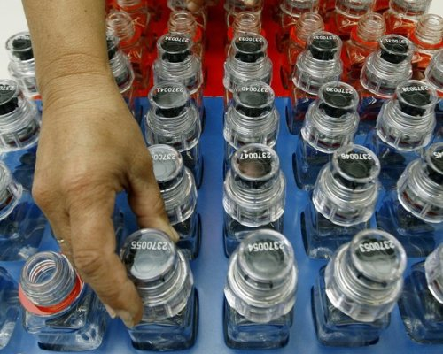
ВОПРОС №13
Меня могут целенаправленно выбрать для прохождения допинг - контроля.
A. Правильно
B. Неправильно

Slide 16
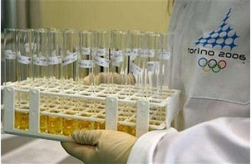
ВОПРОС №14
Программа терапевтического использования дает спортсменам возможность требовать лечение серьезного медицинского состояния медицинскими препаратами, содержащими запрещенные субстанции. Разрешение на терапевтическое использование оправдано, если эти препараты не грозят серьезным ухудшением состояния здоровья, не способствуют улучшению спортивных результатов, и им не существует альтернатиной замены. TИ означает:
A. Разрешение на терапевтическое использование;
B. Оборудование для терапевтического использования.

Slide 17
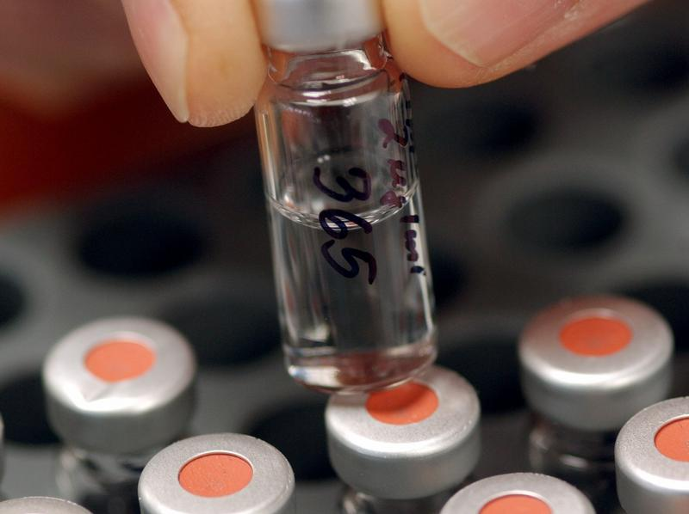
ВОПРОС №15
Гормон роста (hGH) стимулирует рост мышечной массы и костной ткани. Использование hGH в спорте запрещено и является грубым нарушением. Наиболее распространненные побочные эффекты применения hGH включают:
A. Сердечно-сосудистую болезнь;
B. Боли в мышцах и суставах; аномальное развитие органов;
C. Риск возникновения диабета;
D. Все перечисленные ответы верны.

Slide 18
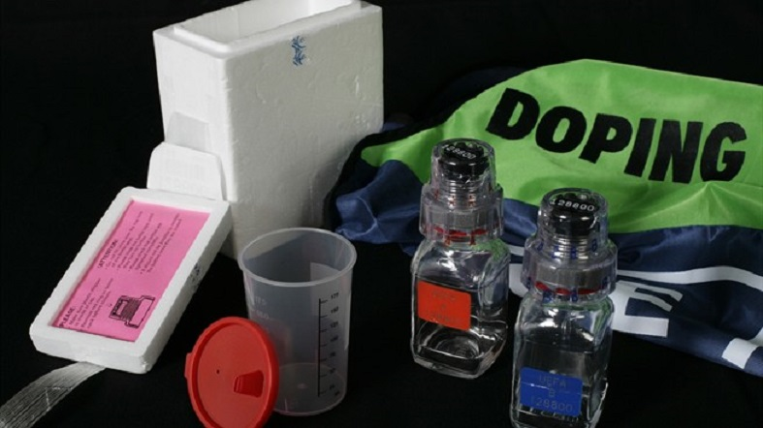
ВОПРОС №16
Спортсмены с ограниченными физическими возможностями могут принимать любые препараты.
A. Правильно
B. Неправильно

Slide 19
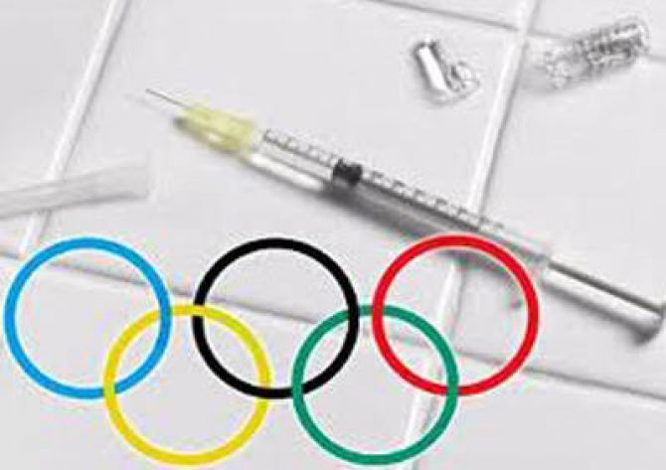
ВОПРОС №17
Я должен сообщить своему доктору о том, что, будучи спортсменом, я обязан проходить допинг-контроль и не могу принимать запрещенные препараты.
A. Правильно
B. Неправильно

Slide 20
ВОПРОС №18
Как часто пересматривается Запрещенный список?
A. Раз в месяц
B. Раз в году

Slide 21
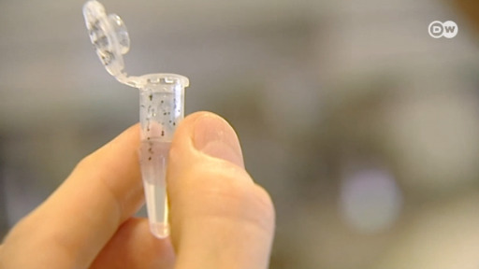
ВОПРОС №19
При необходимости мой тренер может сопровождать меня при посещении станции допинг - контроля.
A. Правильно
B. Неправильно

Slide 22
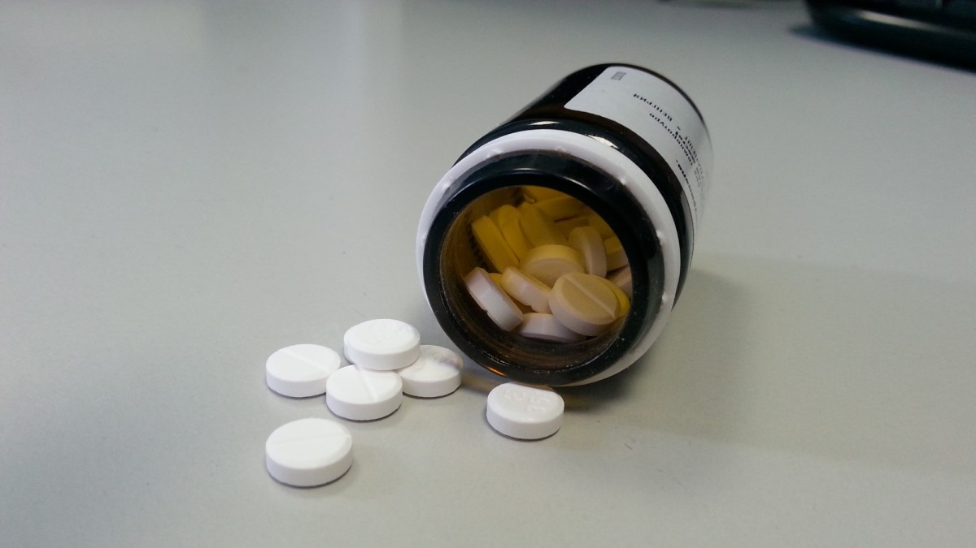
ВОПРОС №20
Если у ответственного сотрудника допинг-контроля отсутствуют документы, удостоверяющие его личность, я могу отказаться от прохождения теста.
A. Правильно
B. Неправильно

Slide 23
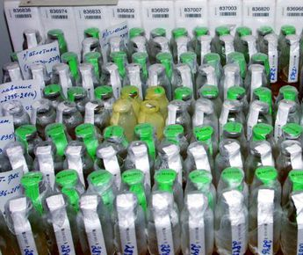
ВОПРОС №21
Я должен использовать набор для сбора анализа, который я сам выбрал и не могу попросить его замены, даже если мне кажется, что с ним были произведены какие-то манипуляции или что он грязный.
A. Правильно
B. Неправильно

Slide 24
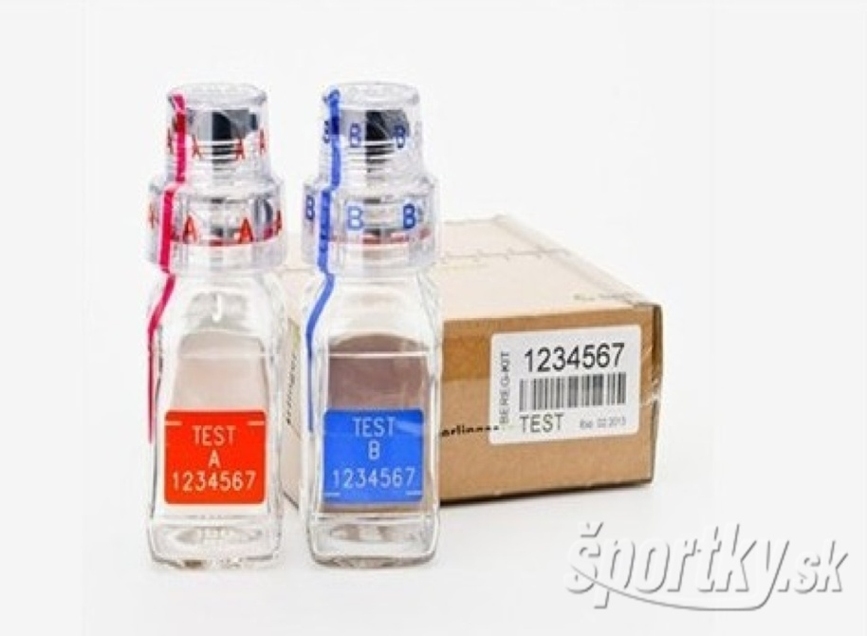
ВОПРОС №22
Если, в какой-то момент, находясь вне соревнований, Вы прошли тест на допинг, то следующий тест будет только через несколько недель.
A. Правильно
B. Неправильно

Slide 25
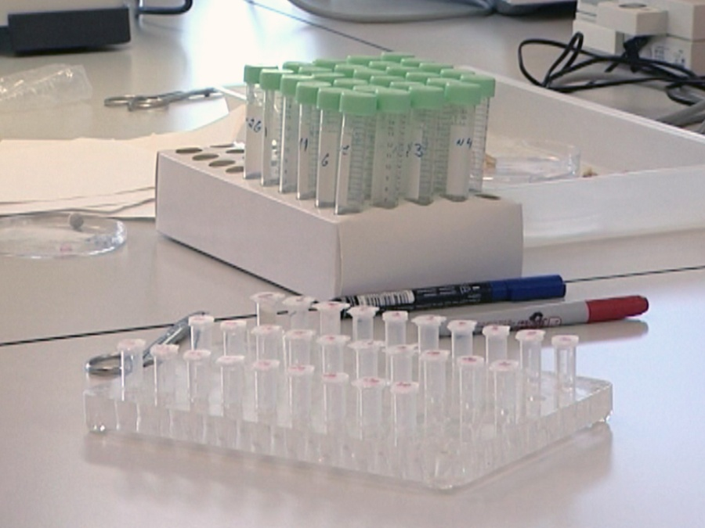
ВОПРОС №23
Для выигрыша иногда можно обмануть, приняв для этого запрещенные препараты.
A. Правильно
B. Неправильно

Slide 26
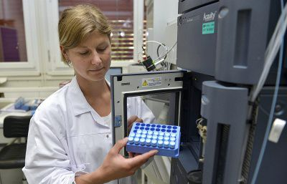
ВОПРОС №24
Анализ мочи с целью определения запрещенных в спорте препаратов может быть проведен любой лабораторией с соответствующим оборудованием.
A. Правильно
B. Неправильно

Slide 27
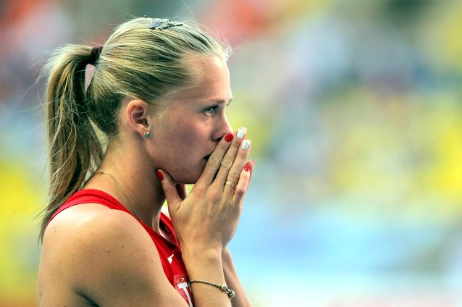
ВОПРОС №25
В случае положительного тестирования на применение запрещенной субстанции, вы имеете право:
A. Требовать провести анализ пробы «В»;
B. Присутсвовать или быть представленным при вскрытии и анализе пробы «В»;
C. Подать запрос на предоставление ему копий документации по анализам проб «А» и «В»;
D. Все перечисленные ответы верны.

Slide 28
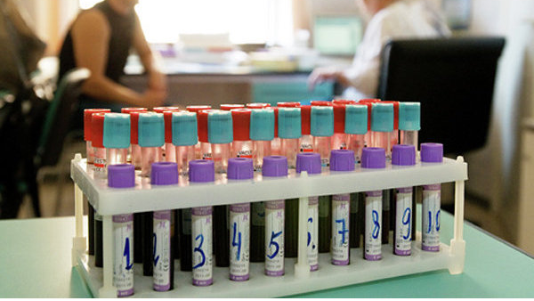
ВОПРОС №26
Спортсмен может отказаться от прохождения допинг - контроля, если он занят.
A. Правильно
B. Неправильно

Slide 29
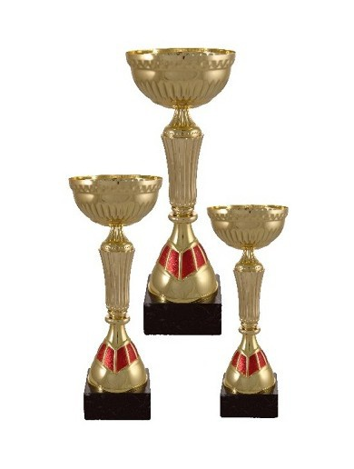
результаты викторины :
26 - 23 баллов - отлично
22 - 19 баллов - хорошо
18 - 15 баллов –удовлетворительно
14 баллов и меньше - неудовлетворительно

